Slide 1
פתרון בעיות מילוליות באמצעות משוואות
מתמטיקה כיתה ז
המצגת נכתבה ע"י: אייל שלמה

Slide 2
מה נלמד היום
[פירוט נושאי הלימוד]
הצגת דרכים שונות פתרון משוואות
דגשים לפתרון בעיות מילוליות
תרגול פתרון בעיות מילוליות באמצעות משוואות

Slide 3
פתרון משוואות

Slide 4
משוואה
משוואה: שני ביטויים אלגבריים הקשורים זה לזה בסימן "="
מספר שהצבתו במשוואה יוצרת שוויון מספרי נקרא פתרון המשוואה.
ישנן דרכים שונות לפתור משוואות: ניסוי וטעייה, זיהוי מבנה, פתרון אלגברי ("העברת אגפים") ועוד.
כדאי ללמוד ולהכיר כמה שיותר שיטות כדי להעשיר את "ארגז הכלים" שלנו.

Slide 5

דרך א' לפתרון משוואות: ניסוי וטעיה
פעמים רבות מתמטיקאים לא יודעים את התשובה לשאלה העומדת בפניהם. מה עושים? מנחשים, ניחוש מושכל, ומתקנים את הפתרון לפי הצורך.
לדוגמה:
ננסה להציב ולבדוק האם מתקבל שוויון.

Slide 6
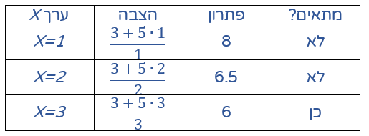
דרך א' לפתרון משוואות: ניסוי וטעיה
החיסרון: חוסר יעילות, חובה להציג את כל הדרך עד לפתרון

Slide 7

דרך ב' לפתרון משוואות: זיהוי מבנה
לעיתים נוח וקל לזהות את פתרון המשוואה לפי המבנה שבו היא מוצגת.
לדוגמה:
הביטוי שבסוגריים חייב להיות שווה ל-2. מצב זה ייתכן כאשר x=-1
דגש: יש להסביר ולנמק את דרך הפתרון באופן מילולי.

Slide 8

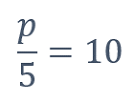
דרך ב' לפתרון משוואות: זיהוי מבנה
עוד דוגמה:
2t שווים ל-120. לכן t=60
ועוד דוגמה אחת אחרונה:
מיהו המספר שכאשר נחלק אותו ב-5 נקבל 10? נכון. המספר הוא 50. לכן P=50

Slide 9
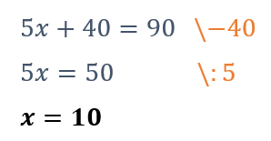
דרך ג' לפתרון משוואות: פתרון אלגברי ("העברת אגפים")
ביצוע פעולות על שני אגפי המשוואה כדי לשמור על "שקילות" (שוויון).
לדוגמה:

Slide 10

נסכם: דרכים לפתרון משוואה
פתרון אלגברי
פישוט המשוואה על ידי ביצוע פעולות זהות על שני אגפי המשוואה.
זיהוי מבנה
מציאת פתרונות המשוואה על ידי התבוננות במבנה המשוואה
חסרונות: חוסר יעילות, לעיתים לא מוצאים את כל הפתרונות, הסבר מילולי
ניסוי וטעייה
הצבת מספרים, בצורה מושכלת עד למציאת פתרון.
חסרונות: חוסר יעילות, לעיתים לא מוצאים את כל הפתרונות, הסבר מילולי

Slide 11
תרגול

Slide 12
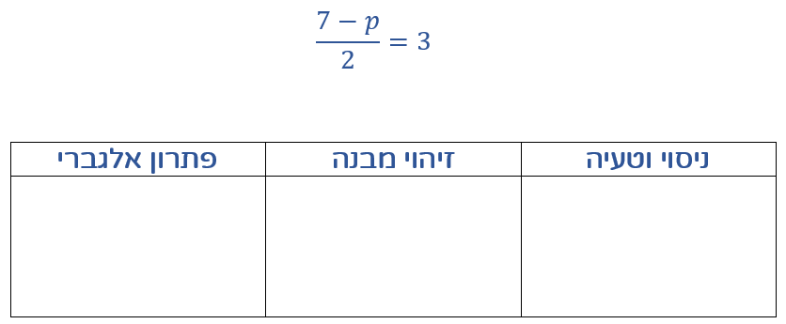


שאלה מספר 1

Slide 13





שאלה מספר 1

Slide 14
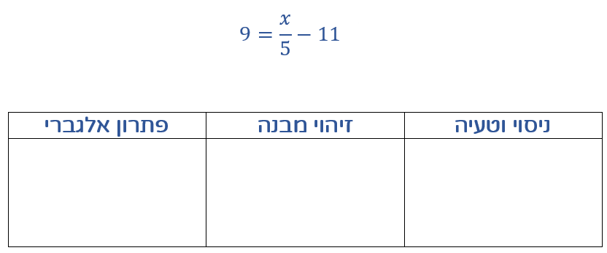








שאלה מספר 2

Slide 15
שאלה מספר 2

Slide 16
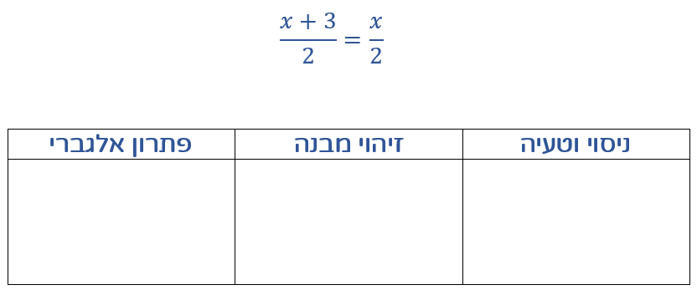












שאלה מספר 3

Slide 17
שאלה מספר 3

Slide 18
פתרון שאלות מילוליות

Slide 19
עקרונות פתרון בעיות מילוליות
(א) הבנה מלאה של השאלה
(ב) שימוש בדמיון / שרטוט מפורט
(ג) בניית משוואה מתאימה ופתרון המשוואה
(ד) הגשת תשובה במילים.
טיפ:
כדאי לסמן את הנעלם לפי מה ששואלים אותנו בשאלה

Slide 20
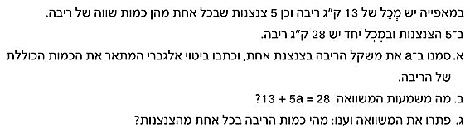
דוגמה (מתמטיקה לכיתה ז' בהוצאת מט"ח, עמוד 27)

Slide 21
האם התשובה הגיונית?
יש לבדוק שהפתרון שקיבלנו הגיוני: מספר שלם של בני אדם, מהירות חיובית (וסבירה), משקלים ומידות חיוביים (בד"כ).
בדיקה יכולה למנוע טעויות ולחסוך זמן רב.

Slide 22
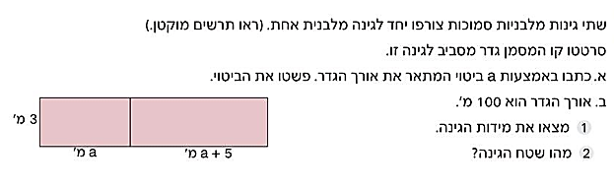
דוגמה (מתמטיקה בהוצאת מט"ח, עמוד 30)

Slide 23
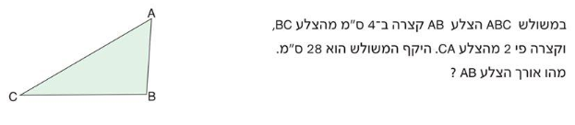
פתרון שאלות גיאומטריות באמצעות משוואות
שאלה 1 (מתמטיקה בהוצאת מט"ח, עמוד 45)

Slide 24
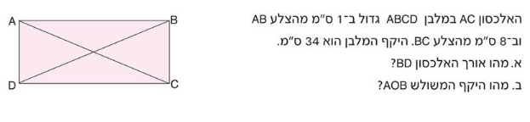
פתרון שאלות גיאומטריות באמצעות משוואות
שאלה 2 (מתמטיקה בהוצאת מט"ח, עמוד 45)

Slide 25
שאלות מילוליות מסוגים שונים
שאלה 3
במשרד שלושה סוגי עובדים: עובד מנהלה, פקיד ועובד תחזוקה.
עובד המנהלה מקבל שכר חודשי פי 2 מאשר הפקיד.
הפקיד יקבלו 2000 שקל יותר מאשר עובד התחזוקה
כל העובדים מקבלים שכר כולל של 19,000 שקל
מהי המשכורת שמקבל כל אחד מהעובדים?

Slide 26
שאלות מילוליות מסוגים שונים
שאלה 4 , מתמטיקה בהוצאת מט"ח, עמוד 37)
ישראל צעיר מאביו ב-26 שנים.
בן כמה היה ישראל כאשר סכום הגילאים שלו ושל אביו היה 52?

Slide 27
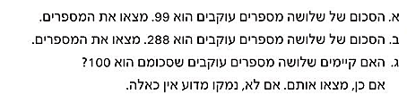
שאלות מילוליות מסוגים שונים
שאלה 5 (מתמטיקה בהוצאת מט"ח, עמוד 43)

